Slide 1
依托咪酯的真相：保护自己，远离诱惑
价值观教育（健康生活教育）
教育局 课程发展处 德育、公民及国民教育组1制作
高小至高中
2025年8月更新

Slide 2
学习重点
知识
认识依托咪酯及其祸害
了解与依托咪酯相关的法例及犯罪数字
辨识可能会出现依托咪酯的情境，避免误堕法网
技能
拒绝吸食依托咪酯、电子烟及其他对身体有害物质的技巧
价值观和态度：
培育学生爱惜自己的身体、珍惜生命、守法、自律等正确价值观，建立积极的生活态度及健康生活方式
Notes:
参考资料：
吸食危害精神毒品的祸害 (卫生署学生健康服务)
https://www.studenthealth.gov.hk/tc_chi/resources/resources_bl/files/bl_poison.pdf
影片：【 见毒必拒 • 《离奇侦探》 - (5) 吸血鬼篇 】 (香港警务处) (吸食海洛英的祸害)
https://www.youtube.com/watch?v=DP7Yn1BsDhQ

Slide 3
认识依托咪酯

Slide 4
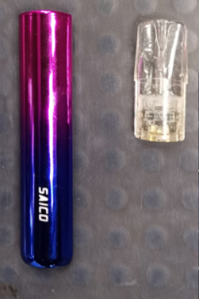
什么是依托咪酯？
图片来源：保安局禁毒处
往往以电子烟产品或加热烟草产品吸入，以油／液体的方式藏在胶囊内，加热成气雾以供吸入，故又称「上头电子烟」
依托咪酯是法例要求必须经医生处方的麻醉剂，在医院广泛用于手术或其他医疗程序中，作诱导全身麻醉之用，然而毒犯将其非法混入烟油及各种有害物质，成为新兴毒品
除依托咪酯外，毒犯亦可能混入其他毒品，包括大麻和氯胺酮（俗称「K仔」）等
依托咪酯会严重损害身心健康，包括令人上瘾、失忆、抽搐、昏迷，什至死亡

Slide 5
依托咪酯中毒的急性临床表现及症状
镇静、步履不稳跌倒、失去知觉
肌肉张力不正常
较少因中毒入院（因普遍可在 5-10 分钟后恢复）
急性毒性
短期内吸入过多会站立不稳、倒地
滥用镇静剂的风险
被性侵、被偷窃（Drug -facilitated crime）
受伤（如车祸及其他身体伤害）

Slide 6
电子烟的危害
电子烟的烟雾及二手烟中亦含有毒及致癌物质。化学溶液经高温加热后会释放不同及不明的有害物质，当中有些含量可较传统烟更加高（例如甲醛、多环芳香烃）、有些为电子烟特有（例如多溴联苯醚），因此绝对不是减害或较健康的吸烟产品。
破坏 DNA 及细胞修复，导致细胞异变，增加患上癌症风险，例如肺癌和膀胱癌。
增加氧化压力，造成机体活性氧成分与抗氧化系统之间平衡失调，而引起一系列适应性的反应；导致心血管疾病。
每天使用两次电子烟便可增加患上心脏病的风险。
引致胸痛、心悸、冠状动脉疾病、心律不整等。
癌症
心血管
疾病

Slide 7
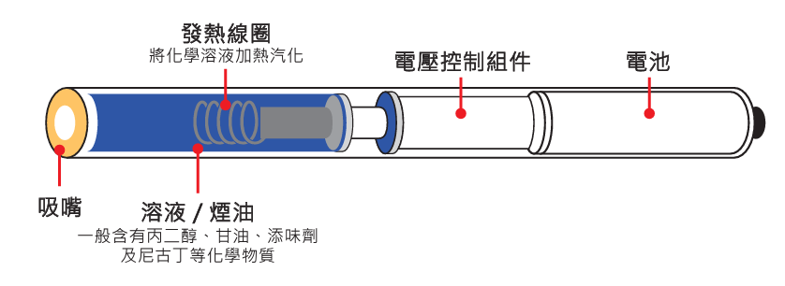
呼吸系统疾病
即时减少呼出一氧化氮，增加呼吸系统阻力及抗阻。
导致闭塞性细支气管炎（俗称爆谷肺）、慢性阻塞性肺炎、哮喘、类脂性肺炎。
引致「 与电子烟产品使用相关的肺损伤 」（EVALI），可在短期内破坏肺部组织和功能，严重个案可致死亡。
影响甲状腺分泌、生殖系统及胚胎发展。
损害免疫系统，引起癫痫。
生殖系统疾病
其他健康风险
图片及资料来源：香港吸烟与健康委员会

Slide 8
综合新闻报导
近期，青年吸食依托咪酯的案例增多，导致严重的健康问题。吸食依托咪酯会出现镇静、步履不稳、全身颤抖及失去知觉等急性毒性影响。一些吸食者因失去意识，增加了被车撞或遭受非礼、性侵的风险。戒断症状则包括情绪波动、暴力行为。
此外，长期使用依托咪酯会导致肾上腺雄性荷尔蒙过多，影响女性的生理健康，例如引起皮肤变差、月经不正常，什至可能导致阴部变形。此外，依托咪酯亦会影响肾上腺皮质激素分泌，导致高血压和电解质失调。由于依托咪酯属于镇静剂，青少年长期滥用会对他们尚未发展成熟的脑部造成严重且可能无法逆转的影响，风险更大。
Notes:
教师可引述报导内容指出相关毒后反应及副作用对身体造成的伤害，以及可能引发的连锁危机
例如：
1. 失去意识，可能在倒地时撞到硬物，或在马路上晕倒；
2. 情绪波动可能引致与别人争执、打斗，什至造成身体伤害；
3. 意识减弱或失去一些触觉，如视觉或痛楚等，若继续吸食或会出现「断片」，即被麻醉的状态，更会增加被性侵风险

Slide 9
与依托咪酯相关的
法例及被呈报数字

Slide 10
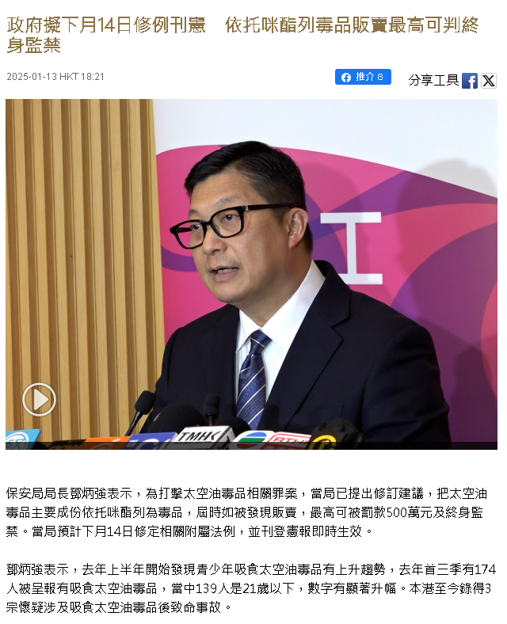
将依托咪酯列为毒品
立法加强规管：
政府于2025年2月14日修订相关附属法例，将依托咪酯列为危险药物（即毒品），同日刊宪及即时生效
《危险药物条例》修订令于2025年7月18日刊宪以及将所有依托咪酯类似物列为毒品
    与大麻、「K仔」和「冰毒」等同属危险药物（即毒品）《危险药物条例》（第134章）
2025年2月14日
最高刑罚：
贩运或制造：
终身监禁和罚款港币500万元
提供、管有或吸食：
监禁7年和罚款港币100万元
Notes:
《危险药物条例》比《药剂业及毒药规例》的管制范围更广、最高罚则更严——
对于「毒药」，非法售卖或使用者最高只会判罚10万元和监禁2年；
对于「毒品」，供应、管有或吸食者将会面临罚款100万元和监禁7年，而贩运或制造者更会被处罚款500万元和终身监禁

Slide 11
被呈报吸毒人数
2024 年首三季21岁以下青少年被呈报吸毒人数由2023年同期538人上升至593人，当中139人吸食依托咪酯
在该群组（ 21岁以下青少年）中，最常被吸食的毒品依次为大麻、可卡因、依托咪酯
依托咪酯自2024年上半年起被呈报成为21岁以下青少年第三位最常被吸食的毒品
21岁以下青少年首次吸食依托咪酯的平均年龄为15岁
资料来源：
保安局禁毒处2024年12月13日新闻公报
https://sc.isd.gov.hk/TuniS//www.info.gov.hk/gia/general/202412/13/P2024121300456.htm?fontSize=1

Slide 12
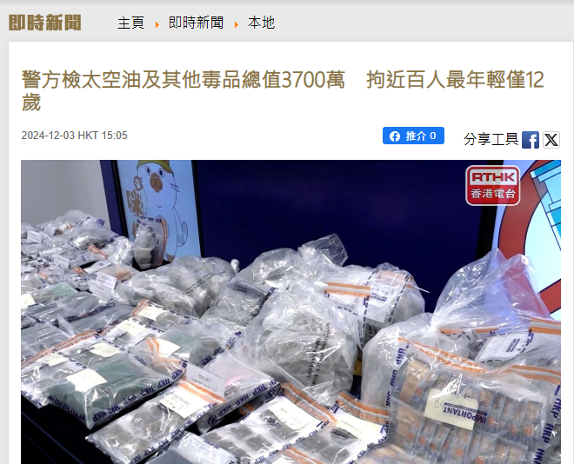
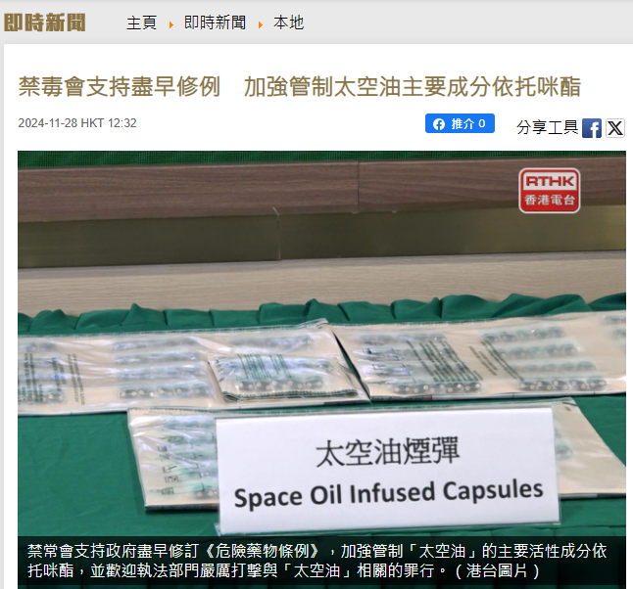
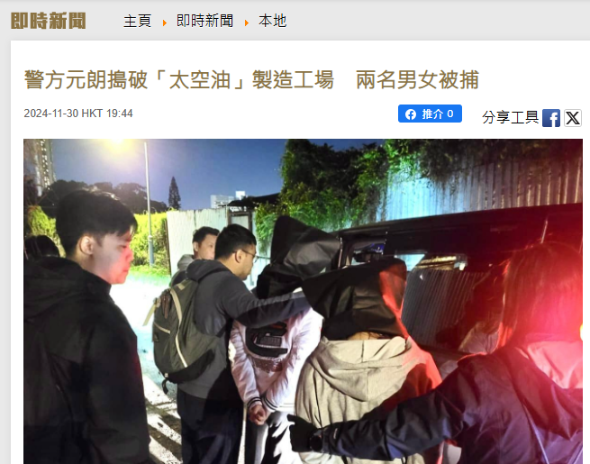
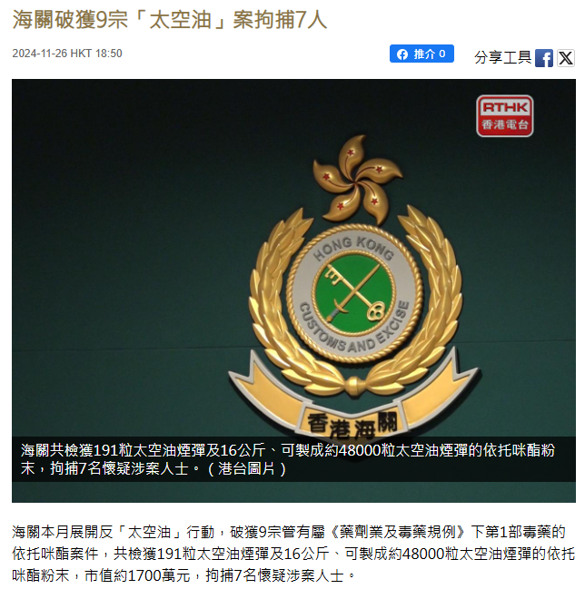
注：「太空油毒品」已正名为「依托咪酯」
资料来源：香港电台
Notes:
教师可以引述新闻报导，向学生解释与依托咪酯（前称「太空油毒品」）相关的法律后果

Slide 13
课堂活动一：
抗毒任务──选择与后果

Slide 14
小组活动：抗毒任务
一起动动脑筋，思考和讨论：
  这些有害身体物质除了对身体造成伤害外，还有什么危险和影响？
Notes:
教师锦囊：
小组形式进行，建议以异质分组形式混合不同特质的同学启发思考，分工合作完成任务目标
透过讨论、商议分工及互相帮助的过程，促进学生澄清和修正观念，形成正确的价值观和态度
活动时间：10分钟
教师可引导同学以下列方向思考：
吸食依托咪酯的其他危险／影响
一旦尝试了一口电子烟（包含依托咪酯），会否有下一次？
一旦习惯了吸食电子烟（包含依托咪酯），会否更大机会接触其他品种烟草（例如：香烟、加热烟、水烟等）？
一旦接触了多种烟草产品，会否有更大机会接触其他毒品？
回想课堂开初所提及依托咪酯的反应，会否因而引发其他罪行？
吸食电子烟及依托咪酯会令吸食者的朋友圈子有什么改变？
作为学生，如果对依托咪酯上瘾，对学业、金钱、人际关系有哪些程度的影响？
一旦对依托咪酯上瘾，会对日常的专长和兴趣（运动、品尝美食、艺术、学习等）有什么影响？
其他合理答案

Slide 15
猜猜 ‧ 想想
为什么人们会接触毒品？
作为学生，你在学校正面对什么压力呢？
作为子女，你的家人对你有什么期望吗？
作为朋友，你的朋辈与你有相近的喜好吗？
作为市民，你认为社会上有足够的禁毒宣传和毒品管制吗（例如立法）？
作为你自己，你的生活快乐吗？
Notes:
教师锦囊：
教师可藉由提问，引导学生思考自己生活上面对的种种问题、逆境、困难，同时让他们明白在成长过程中必然会面对挫折和失败，但我们应该以正面积极的态度面对，适时寻求老师和家长的协助。
学生可能回答方向：
学校层面：
学业压力
选科
升学
就业
同学间的比较等
家庭层面：
家长期望
家庭结构改变
经济压力等
社交层面：
维系良好人际关系
扩阔社交圈子
朋辈压力
想和同辈朋友打成一片
受到同辈朋友影响等
社会层面：
社交媒体对毒品的渲染
社会毒品宣传（例如电视广告、海报、展览等）
轻易从不同途径获得（于网上购买，附送货服务）等
个人层面：
自我期望
青春期变化
兴趣发展
解闷
情绪低落
避免因没有吸食毒品而感到不适
寻求快感或官能上的满足
吸食后能快速「上头」产生短暂快感
认为可以忘忧
出于好奇
误以为不是毒品
只是烟草产品（误会与传统烟相比，电子烟对身体的祸害较低）
电子烟有多种味道，具吸引力等
其他：
以电子烟吸食，方便携带和吸食，也不容易被发现在吸毒
价格便宜等

Slide 16
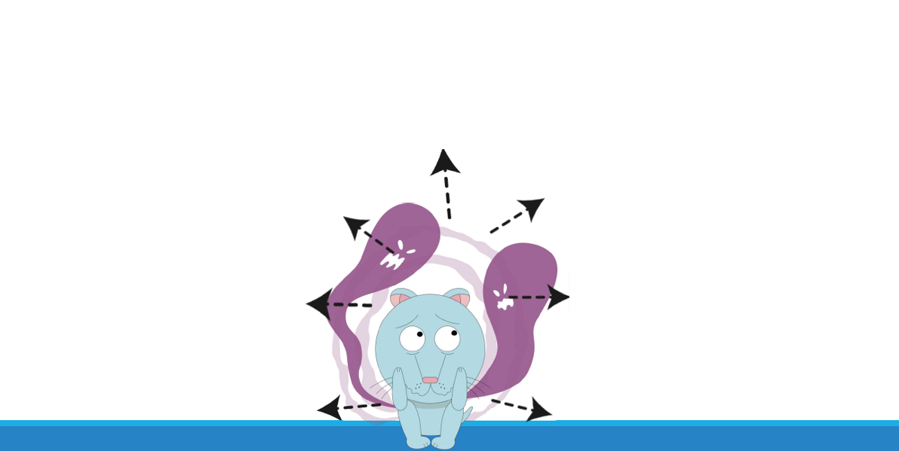
依托咪酯毒害大揭秘
图片来源：香港警务处
Notes:
教师可播放【 毒品调查科 x 专家 x 吸毒过来人 •「依托咪酯」毒害大揭秘】，让学生了解依托咪酯的祸害
https://youtu.be/CNGJC01zduM
* 依托咪酯（前称「太空油毒品」）

Slide 17
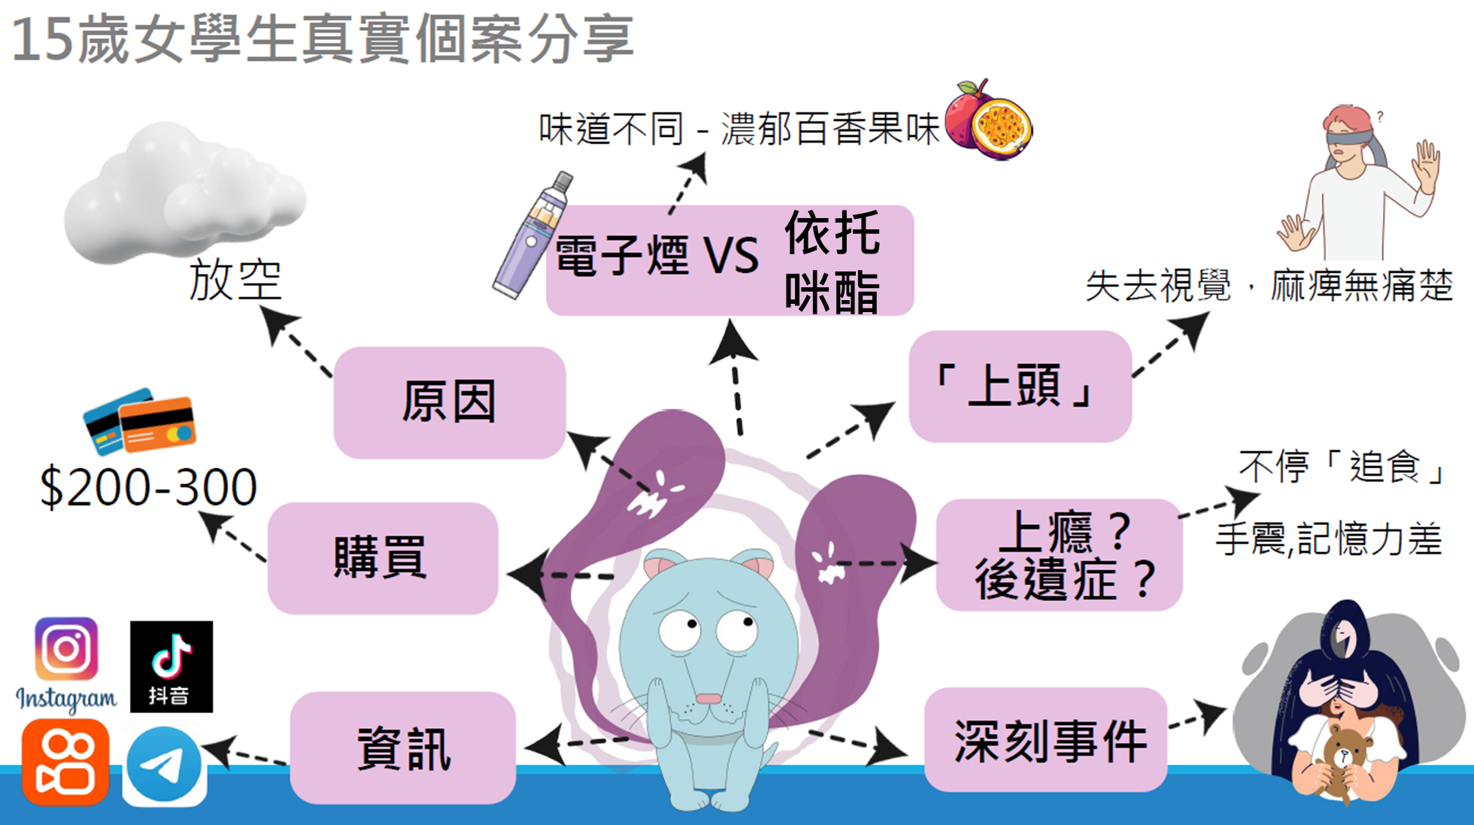
图片来源：香港警务处

Slide 18
揭开迷雾：青少年吸毒背后的真相

Slide 19
廿一岁以下人士吸毒原因
 | 2024年首三季
 | 首次被呈报人士 |  | 曾被呈报人士
现时吸食毒品原因 | 廿一岁以下 吸毒者人数 | %* | 廿一岁以下 吸毒者人数 | %*
想和同辈朋友打成一片／受到同辈朋友影响 | 202 | 57.5 | 111 | 55.2
解闷／情绪低落／压力 | 144 | 41.0 | 89 | 44.3
出于好奇 | 114 | 32.5 | 37 | 18.4
寻求快感或官能上的满足 | 75 | 21.4 | 52 | 25.9
避免因没有吸食毒品而感到不适 | 29 | 8.3 | 18 | 9.0
注释：1.同一被呈报吸食毒品人士可被呈报多于一种吸食毒品的原因。
2. * 占在相关年龄及首次/曾被呈报组别内所有被呈报吸食毒品人士的百分比。
资料来源： 药物滥用资料中央档案室

Slide 20
课堂活动二：个案讨论

Slide 21
小组活动：角色扮演
背景：今天小美在Party room组织了一个私人派对，为安仔庆祝生日。Carol和明仔亦获邀出席
……

Slide 22
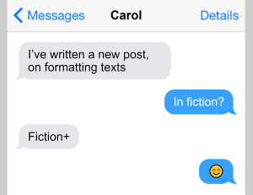





小美
喂！今晚系咪嚟开P呀？到时俾啲好嘢你试吓！
你曾经收过类似的邀请吗？
如有，你当时是如何回应？如没有，试想像你会如何回应？
当有朋友／陌生人在派对期间邀请你尝试一些你不清楚当中成分的产品（例如：食物、饮品、疑似烟草、药物，什至毒品），你会如何拒绝？
面对朋友给予的压力，你会如何处理？
系咩嚟架？
总之系好嘢啦，系friend又够胆就唔好缩呀！
未惊过

Slide 23
小组活动：角色扮演
派对期间有人吸烟、饮酒，小美与安仔向Carol和明仔走来，一人手持一杯饮品，另一人手持一支电子烟，并请Carol和明仔尝试。假如你是Carol或明仔，你会
……
Notes:
教师锦囊：
学生四人为一小组，教师可为每位角色安排任务，给予每组10分钟分工及讨论，然后邀请部分组别以戏剧形式演绎：
(1) 小美：以软性手法引诱Carol和明仔饮酒和吸烟，例如：「试少少无妨，唔喜欢就停，冇事架」、「食完感觉好舒服，一切烦恼都可以摆低」
(2) 安仔：以较压迫性去引诱她们，例如：「今日我生日喎，唔系唔俾面呀？」、「个个都试，你地唔系胆小唔敢吧？」
(3) Carol：犹豫不决，不想尝试但感到难以拒绝
(4) 明仔：细心观察环境后强硬地拒绝
学生演绎时，教师可从旁引导：
可引导扮演小美和安仔角色的同学，尝试游说Carol和明仔加入自己吸食电子烟（包含依托咪酯）的行列，成为自己贩卖毒品的对象，赚取外快
可引导扮演Carol和明仔角色的同学，尝试多思考当意识到危险时，如何保护自己和安全地离开场地
观察环境气氛：多人在派对饮酒吸烟，是否安全？
提供饮品是否安全？会否被人「加料」？
电子烟可以添加不同的成分（例如依托咪酯），你能否从派对中参与者的反应判断电子烟中是否含有药物及毒品？
面对朋辈施压，可以如何运用各类拒绝技巧？
教师可参考「戏剧教学法」，适时加入「定格」、「思路追踪」、「角色交换」等元素，深化学习成果

Slide 24
百毒不侵之《十大绝世招式》
当别人引诱你吸食电子烟或任何毒品时，
你应灵活运用以下的《百毒不侵十大绝世招式》去拒绝诱惑。
第一式：坚决拒绝式 「NO！」（斩钉截铁地说声“NO”） | 第六式：主动出击式 「食粒糖仲好啦 」（提供主意）
第二式：直截了当式 「Sorry 我唔想试」（简短地拒绝） | 第七式：婉转拒绝式 「我可能对这些过敏，所以不敢乱食」（担心对药物敏感）
第三式：学识渊博式 「呢D嘢会害我地一世嘅！」（道出毒品的祸害） | 第八式：保持距离式 「你不用引诱我！我无一个朋友会试，打波仲好啦！」（良朋益友最重要）
第四式：金蝉脱壳式 「我现在去见Miss，迟D先倾啦！」（找藉口离开现场） | 第九式：家人至上式 「阿妈阿爸话唔好乱食药，等我问下佢哋先！」（凡事要与父母倾谈）
第五式：东拉西扯式 「咦！下星期去旅行喎 」 （转换话题） | 第十式：专业意见式 「食这些？我要问过我慨医生先」（使毒贩知难而退）
……
……
……
资料来源：《百毒不侵「备忘录」》卫生署学生健康服务网站
Notes:
教师锦囊：
以上资料节录自卫生署学生健康服务网站，教授青少年如何拒绝别人引诱吸食毒品（包括滥用药物）的方法
《百毒不侵十大绝世招式》适用于拒绝所有种类的危害精神毒品
教师引用资料内容时，可按实际课堂活动需要加以修订，或设计合适的教学活动帮助学生学习拒绝吸食毒品
（活动举隅：安排小组演绎比赛，让学生发挥创意，为以上拒绝招式，改写成适用于青少年拒绝吸食电子烟／毒品的回应例句演绎。)
资料来源：《百毒不侵「备忘录」》卫生署学生健康服务网站
https://www.studenthealth.gov.hk/sc_chi/health/health_sdsa/health_sdsa_usa.html

Slide 25
百毒不侵之《八大内功心法》
认识毒品的祸害，切勿吸食毒品。 | 有困难时，向家人、老师、社工或辅导热线寻求协助。
广结良朋。 | 善用余闲，参与有益身心的康乐及文娱活动。
有困扰时，与人倾诉，分享感受。 | 与家人互相关怀和爱护。
培养良好嗜好以陶冶性情。 | 在需要时，运用百毒不侵绝世招式。
资料来源：《百毒不侵「备忘录」》卫生署学生健康服务网站
Notes:
教师锦囊：
以上资料节录自卫生署学生健康服务网站
《百毒不侵八大内功心法》适用于拒绝所有种类的危害精神毒品
教师引用资料内容时，可按实际课堂活动需要加以修订，或设计合适的教学活动帮助学生学习拒绝吸食电子烟／毒品
（活动举隅：举办投票活动，投选最受欢迎拒绝毒品的内功心法，藉此增强学生抗拒毒品诱惑的信念。）
资料来源：《百毒不侵「备忘录」》卫生署学生健康服务网站
https://www.studenthealth.gov.hk/sc_chi/health/health_sdsa/health_sdsa_usa.html

Slide 26
课堂活动三：我的好心情秘笈

Slide 27
当你情绪低落和面对压力时，你有何纾解方法？
我的好心情秘笈
Notes:
教师锦囊：
可以个人或小组讨论形式进行

Slide 28
我的好心情秘笈
与人分享
感谢或赞赏他人
善待和帮助他人
与朋友见面交流
与人倾诉以获取支持
多与家人相处沟通
资料来源： 精神健康咨询委员会
Notes:
感谢或赞赏他人
受助时只要向对方道谢，或向成绩有进步的同学说声「做得好」来勉励对方，便可将快乐产生的好处散播开去。
善待和帮助他人
善待和帮助他人会令你快乐，例如做义工或帮助同学解决功课疑难。
与朋友见面交流
与值得信赖的朋友分享你的忧愁和快乐。
与人倾诉以获取支持
遇到不如意事可向父母、老师、社工、心理学家等人倾诉，寻求帮助和支持。
多与家人相处沟通
建立更良好紧密的家庭关系令人心情愉快。多与家人倾谈和分享生活趣事，让他为你分忧，给予支持。
https://www.youtube.com/watch?v=TmCGm8_HwUw

Slide 29
我的好心情秘笈
正面思维
怀有希望
留意自己
相信自己
设定目标
心存感恩
资料来源： 精神健康咨询委员会
Notes:
怀有希望
保持乐观思维有助你解决困难，什至会改善健康。保持对负面思想的警觉性，并尝试于困境中寻找希望，例如当你失意于数学考试的时候，与其认为「我很愚笨」，不如认为「应该有一些地方我还未明白，我要多加钻研及与老师、同学交流」或 「我会再努力， 令自己进步 !」
留意自己
定期探究和留意你的感受和需要。
相信自己
把所有给你成就感的事记下来，找出自己的优点和技能。在不同的领域上，善用自己的优点。
设定目标
按自己的能力设定目标，然后按照计划去实践。定期回顾自己的目标与行动，肯定自己进步之处，继续向前。
心存感恩
当面对困难或感到不足而想抱怨时，想想现在拥有的东西。每天花些时间去想一想曾遇上的好事，可使你更加感恩。
https://www.youtube.com/watch?v=DxAkqp62FbU

Slide 30
我的好心情秘笈
享受生活
发掘和培养兴趣
留意身边事物
享受独处
多做 运动
参与活动以发挥潜能
资料来源： 精神健康咨询委员会
Notes:
发掘和培养兴趣
发掘和参与有兴趣的活动，并将之培养成为一种嗜好。
留意身边事物
保持好奇心和多留意身边事物，你便会发掘到身边更多美好事情，例如在乌云过后享受的温暖阳光、使用心爱的文具。
享受独处
短暂独处可以让你放松心情。
以泡温水澡或淋浴为例，有助你松弛肌肉和放松心情。
多做运动
适当的体能活动不但可以令身体更健康，也可舒展身心，让你更易于应付压力和提升学习表现。跑步、游泳、跳舞、球类运动都是个中例子。
参与活动以发挥潜能
参与能够发展你长处或天赋的活动，以充分发挥你的潜能，例如参加合唱团学习唱歌或加入球队。
https://www.youtube.com/watch?v=o59uibT80bc

Slide 31


我的行动承诺
坚拒诱惑
抱持积极乐观的人生态度，勇敢面对生活和成长的挑战和困难
爱惜和尊重生命，学会保护自己，重视个人身心健康，实践健康的生活模式
常存感恩之心，珍惜拥有的一切
适时寻求师长协助
Notes:
「我的行动承诺」系列
https://www.edb.gov.hk/sc/curriculum-development/4-key-tasks/moral-civic/mpa2025/mpa2025-1.html

Slide 32
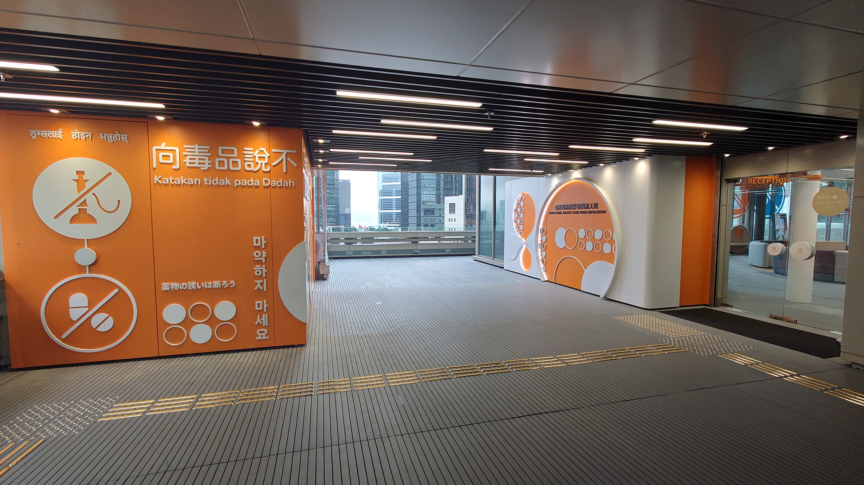
延伸学习活动
参观香港赛马会禁毒资讯天地
位于金钟道政府合署低座顶层，是全港首个以禁毒教育为主题的常设展览馆，设有多项互动多媒体设施和装置
通过多元媒体展示、互动游戏、参与式体验等方式，加上真人真事个案、心声分享，为参观者带来一个视、听、感俱备的全感抗毒之旅
参观者可以在禁毒资讯天地认识关于毒品的知识，更可以引发动力，去发掘人生的美好
资料来源： 香港赛马会禁毒资讯天地
Notes:
香港赛马会禁毒资讯天地
https://www.druginfocentre.hk/sc/index.html

Slide 33
其他参考资料
《同心筑梦．携手抗毒》音乐录像
https://www.youtube.com/watch?v=Q_eJL9ubjE0&ab_channel=edbgovhk
保安局禁毒处「依托咪酯」专页
https://www.nd.gov.hk/sc/etomidate.html
价值观教育－健康生活教育（包括禁毒教育、抗拒接触有害身体物质及促进身心健康）-其他资源
https://www.edb.gov.hk/sc/curriculum-development/4-key-tasks/moral-civic/l_and_t/health_education/health_ed_other.html
香港吸烟与健康委员会网站
https://www.smokefree.hk/?lang=sc

